Slide 1
台灣夜生活 00857127+00557153 吳承遠 & 勞裕聲

Slide 2
網站架構
Night
Market
.html
Club
.html
Index.html
Iframe
Bar
.html
intro.html
Ktv
.html
Other
.html
map.html
contactus.html
wherego.html
ppt.html

Slide 3
網站特色
詳盡的資訊
簡單流暢的操作
01
點擊地圖上的地點就可以查詢該場所的相關資訊，方便在旅遊前做調查
詳盡的資訊
02
網站提供眾多旅遊資訊，給充滿好奇心，喜歡夜生活的你
簡易的互動功能
03
讓使用者在無處可去時，抽出想去的地點

Slide 4
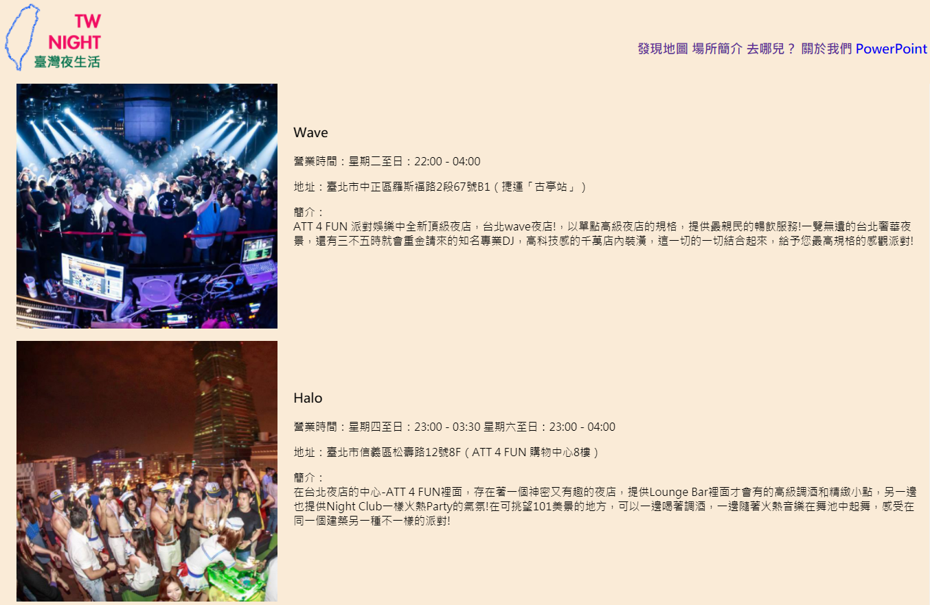
網站操作
場所簡介
介紹大台北地區的各種遊玩地點

Slide 5
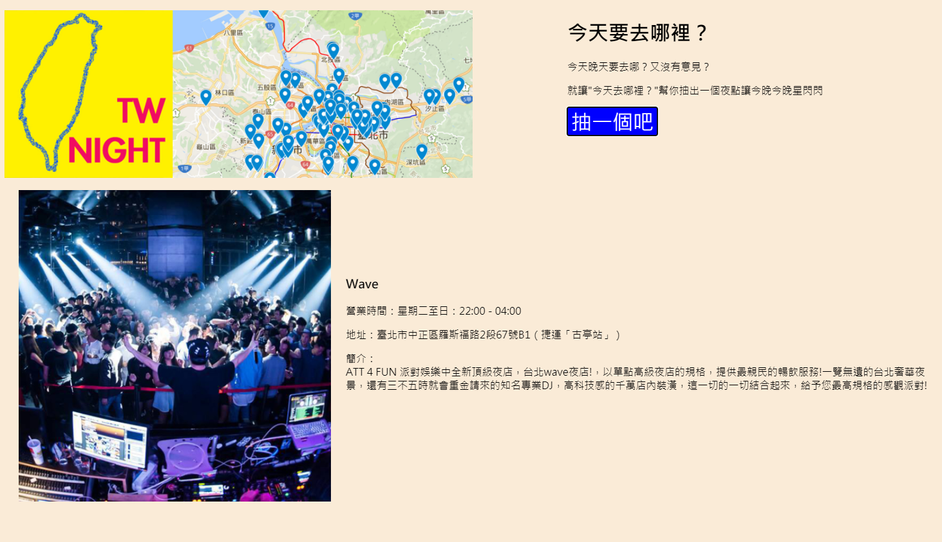
網站操作
抽地點
點擊抽取隨機地點

Slide 6
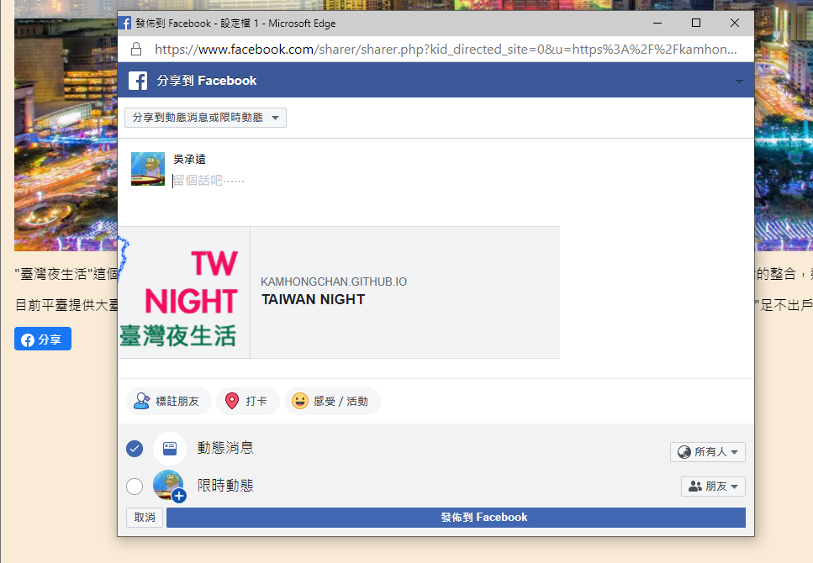
網站操作
分享本網站
點擊分享把本網址發佈到facebook

Slide 7
採用技術
JavaScript CSS
Jquery
Google地圖
json

Slide 8
工作分配
吳承遠 | 勞裕聲
Json製作 | 首頁製作
Javascript | CSS設計
jQuery | 網站規劃
ppt製作 | 整合
 | 製作地圖

